Slide 1
Программы учебных курсов

Slide 2
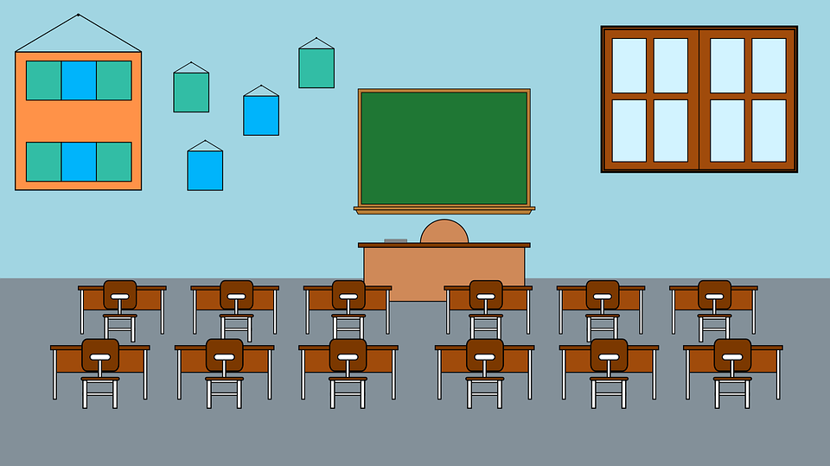
Учебный курс «Код текста»
Учебный курс «Постижение мира умных вещей»
Notes:
Хочу представить вам две программы, разработанные в рамках регионального инновационного проекта «Формирование и развития функциональной грамотности школьников как основа компетенций XXI века. Это «Код текста» для учащихся 7-8 классов (школа 2 г. Пошехонье) и «Постижение мира умных вещей» для 10-11 классов (Левобережная школа города Тутаева)

Slide 3
Учебный курс «Код текста». 7-8 классы
Notes:
Итак, обратимся к курсу «Код текста»

Slide 4
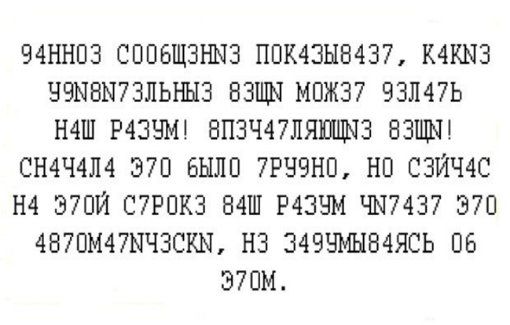
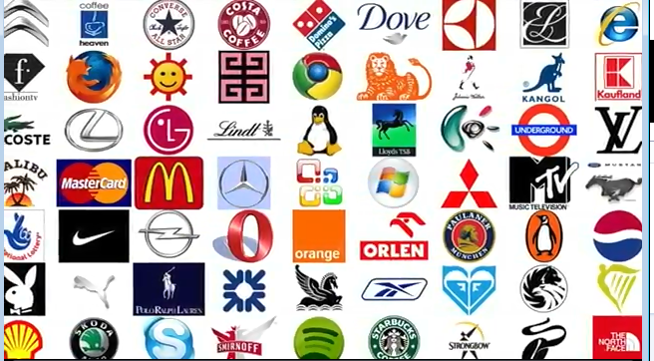
Учебный курс
«Код текста»
Цель курса: формирование и развитие умений работать с информацией разного вида и типа
35 ч (1 час в неделю в течение одного года: 7 класс)
70 ч (1 час в неделю в течение двух лет: 7-8 класс)
Notes:
Основная цель которого – это формирование и развитие умений работать с информацией разного вида и типа. Программа учебного курса «Код текста» предназначена для использования во внеурочной деятельности и может быть представлена в нескольких вариантах. Количество часов, отведенных на каждый раздел, может варьироваться в зависимости от особенностей классов.

Slide 5
Учебный курс
«Код текста»
Текстоцентрический подход
Текст - это «сообщение, существующее в виде такой последовательности знаков, которая обладает формальной связностью, содержательной цельностью и возникающей на основе их взаимодействия формально-семантической структуры» (В.А. Лукин)
тексты информационного характера
несплошные тексты
тексты художественные
публицистические тексты
смешанные тексты
сплошные тексты
Notes:
Программа основывается на двух подходах. Во-первых, текстоцентрический, где текст понимается именно как последовательность знаков..

Slide 6
Учебный курс
«Код текста»
Семиотический подход
Семиотика — это наука о знаках. Но знак может рассматриваться сам по себе, независимо от процесса коммуникации, или же как часть некоторой системы, на которой осуществляется коммуникация; эта система знаков, выступающая как средство коммуникации, определяется как язык (при этом естественный язык выступает как одна из разновидностей языка в широком семиотическом смысле). Иначе говоря, знак может связываться как со значением (в самом широком смысле), так и с сообщением, обусловленным актом коммуникации. Итак, целесообразно различать семиотику знака и семиотику языка как знаковой системы» (Б.А. Успенский)
Notes:
В связи с тем, что в основе программы лежит текст как явление речевого характера (он создаётся для реализации целей общения и всегда связан с актом коммуникации), основное внимание сосредотачивается не на отдельном знаке, «но на языке как механизме передачи информации, пользующемся определенным набором элементарных знаков»

Slide 7
Учебный курс
«Код текста»
знак
слово
текст
Раздел 1. «Языковые и внеязыковые знаки»
Раздел 2. Словесные коды
Раздел 3. Загадки текста
Notes:
Таким образом, курс «Код текста» строится от знака к тексту, что и отражено в содержании.
В разделе «Языковые и неязыковые знаки» представлено содержание, изучение которого позволит ученикам понять, что такое знак, какими признаками он обладает; понимать условные знаки в разных науках, находить знаки в окружающем пространстве, «считывать «информацию, заложенную в этих знаках, создавать свои знаки.
Раздел «Словесные коды» ориентирован на развитие у обучающихся логического и ассоциативного мышления через лингвистические игры и словесные головоломки (логогрифы, палиндромы, шарады, кроссворды), работу с метафорами и символами.
В разделе «Загадки текста» представлено содержание, направленное на совершенствование умений работать со знаками и кодами в определенных текстах, сплошных и несплошных; прочитывать информацию, предложенную в виде схем и таблиц.

Slide 8
Учебный курс
«Код текста»
знак
слово
текст
Проект «Юные дешифровальщики»
Проект «Словарь символов»
Проект «Дедуктивные задачи Шерлока Холмса»
Notes:
Итоговыми работами считаются проекты, созданные учениками после прохождения каждого раздела курса.
После изучения раздела «Языковые и внеязыковые знаки» разрабатывается проект «Юные дешифровальщики», результатами которого могут быть сценарии интеллектуальных игр, рассказы с зашифрованными текстами, разработанные шрифты, справочники по условным знакам и т.п.
Изучение раздела «Словесные коды» завершается проектом «Словарь символов». Это один проект на класс, результатом которого могут стать информационные сообщения (текстовые, графические, визуальные, аудиальные и т.п.) о символе по плану
Раздел «Загадки текста» завершается игрой «Дедуктивные задачи Шерлока Холмса».

Slide 9
Учебный курс
«Код текста»
Результаты освоения учебного курса
Личностные
воспитание российской гражданской идентичности
Метапредметные
умение определять понятия, создавать обобщения, устанавливать аналогии, классифицировать, устанавливать причинно-следственные связи, строить логическое рассуждение, умозаключение и делать выводы
умение создавать, применять и преобразовывать знаки и символы, модели и схемы для решения учебных и познавательных задач
формирование целостного мировоззрения
Notes:
Результатами освоения учебного курса являются личностные и метапредметные. Предметные отдельно не выделены, так как курс является надпредметным.

Slide 10
Учебный курс «Постижение мира умных вещей». 10-11 классы
Notes:
Второй курс может стать продолжением первого. Но пока он существует самостоятельно. Это «Постижение мира умных вещей»

Slide 11
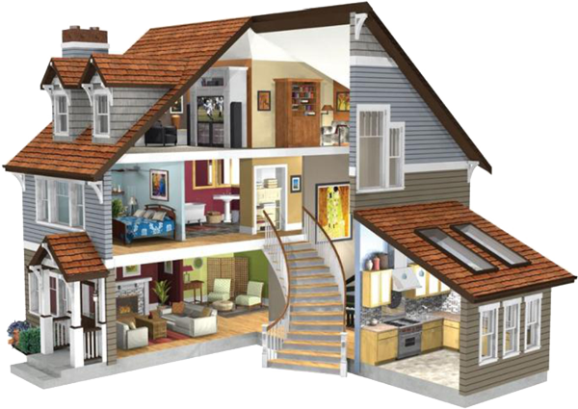
Учебный курс «Постижение мира умных вещей»
Цель курса: развивать навыки учебного исследования объектов в культурном пространстве с использованием разных способов познания

Slide 12
Учебный курс «Постижение мира умных вещей»
Notes:
Форма постижения - воображаемое путешествие в культурном пространстве, которое населяют объекты, созданные человеком и создающие человека, - немые и одновременно красноречивые, покоящиеся и движущиеся: двери и окна, абажуры и кресла, зеркала и лестницы, комоды и чемоданы, башмаки и туфли, шинели и платья, пуговицы и корсеты, кольца и браслеты и т.п. Воображаемое путешествие проходит в пространстве смоделированного Дома, в котором совершаются микроостановки в значимых местах, обозревая вещный мир культурного текста. Каждая такая остановка завершается небольшим исследованием любого предмета культурного текста или созданием проекта любой части смоделированного Дома, но уже в пространстве одного или нескольких учебных предметов. Поэтому исследование или проект осуществляется с использованием методов, приемов и способов деятельности, релевантных учебным предметам.

Slide 13
Курс «Постижение мира умных вещей»
Первая часть «Постижение мира умных вещей»
Модуль 1. Пороговое пространство
Модуль 2. Интерьерное пространство
Вторая часть «Исследование мира умных вещей»
Модуль 1. Как начать работу над исследованием или проектом
Модуль 4. Как оформить результаты исследования или проекта
Модуль 3. Платяное (вестиментарное) пространство
Модуль 4. «Чемоданное» пространство
Модуль 6. Бумажное пространство
Модуль 2. Как собирать материал и работать с собранным материалом
Модуль 3. Какие методики исследования можно использовать
Модуль 5. Как подготовиться к защите исследования или проекта
Модуль 5. Декоративное пространство
СОДЕРЖАНИЕ ПРОГРАММЫ
Notes:
Учебный курс «Постижение мира умных вещей» состоит из двух частей: общего (теоретико-практического) и частного (исследовательского).
Часть 1. «Постижение мира умных вещей». Эта часть носит общий, практический характер.
Часть 2. «Исследование мира умных вещей» представляет собой частное, исследовательское направление.
Каждая часть состоит из модулей. Первая часть представлена шестью модулями.

Slide 14
Курс «Постижение мира умных вещей»
Темы занятий
Модуль
Темы проектных работ
Темы исследовательских работ
Notes:
Модуль понимается как логически завершённая единица содержания образования. Каждый модуль в рамках учебного курса автономен и самодостаточен, имеет свой круг тем и свою тематику исследовательских и проектных работ. Последовательность тем, заложенная в данном курсе, не фиксированная.

Slide 15
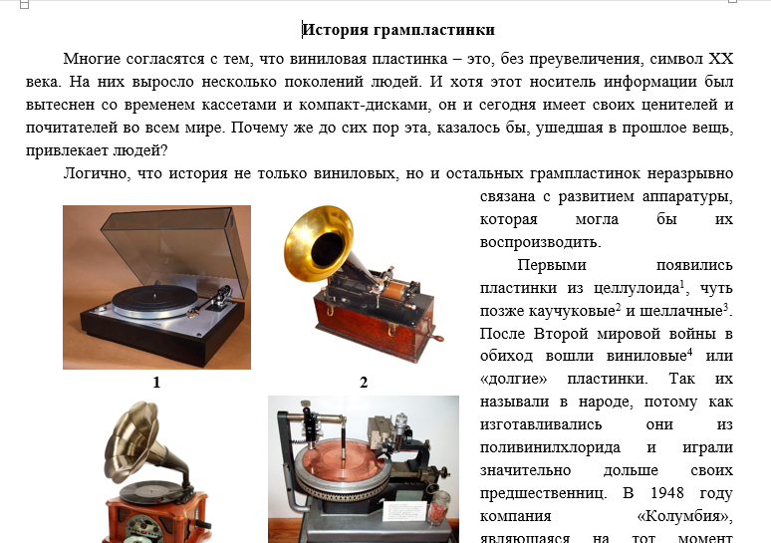
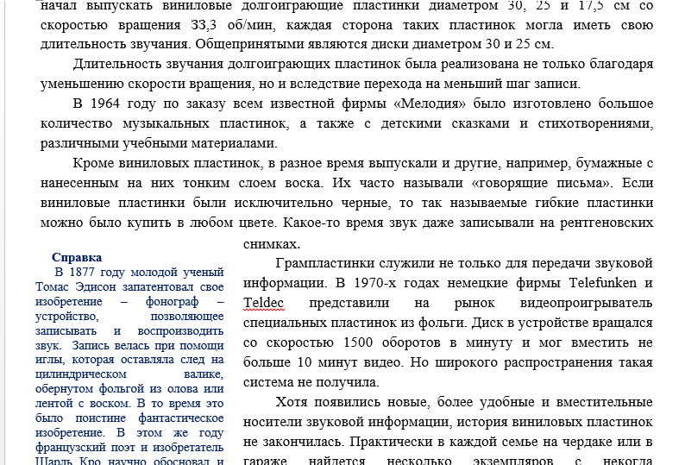
Учебный курс «Постижение мира умных вещей»
Notes:
Каждое занятие в рамках определённой темы модуля строится на основе текста. И здесь текст представлен в более широком понимании: «сообщение, существующее в виде такой последовательности знаков, которая обладает формальной связностью, содержательной цельностью и возникающей на основе их взаимодействия формально-семантической структуры» (В.А. Лукин). С помощью текста как источника познания осуществляется постижение культурного пространства смоделированного Дома. Таким источником может выступать художественный или документальный фильм, произведения изобразительного искусства, музыки, литературное произведение, мифы, предания, былины, дневники, фотографии и т.п.

Slide 16
Учебный курс «Постижение мира умных вещей»
Место учебного курса в учебном плане
ООП СОО: «Дополнительные учебные предметы, курсы по выбору»
35 ч (1 час в неделю в течение одного года)
70 ч (1 час в неделю в течение двух лет)
70 ч (2 часа в неделю в течение одного года)
Notes:
Учебный курс «Постижение мира умных вещей» составлен на основе требований к результатам изучения дополнительных учебных предметов, курсов по выбору обучающихся, поэтому в учебном плане может входить в раздел «Дополнительные учебные предметы, курсы по выбору». Мы предлагаем три варианта реализации этого курса
35 ч (1 час в неделю в течение одного года)
70 ч (1 час в неделю в течение двух лет)
70 ч (2 часа в неделю в течение одного года)
Количество часов, отведенных на каждый модуль, может варьироваться в зависимости от особенностей классов.

Slide 17
Учебный курс «Постижение мира умных вещей»
Результаты освоения учебного курса
Личностные
сформированность мировоззрения, соответствующего современному уровню развития науки и общественной практики, основанного на диалоге культур
Метапредметные
формулировать научную гипотезу, ставить цель в рамках исследования и проектирования
при осуществлении групповой работы быть как руководителем, так и членом проектной команды в разных ролях
навыки сотрудничества со сверстниками, взрослыми в образовательной, учебно-исследовательской, проектной видах деятельности
Notes:
Результатами освоения учебного курса являются личностные и метапредметные. Предметные отдельно не выделены, так как курс является надпредметным.

Slide 18
Объективные результаты
На уровне обучающегося (на примере Левобережной средней школы / Школа № 2 Пошехонья)
ГИА. Итоговое собеседование | успешность (%) 2017 – 2018 | успешность (%) 2018 - 2019 | успешность (%) 2019 - 2020
Чтение текста вслух | 56,9 % / 62,4 | 71,5 % / 87,4 | 92,4 % / 96,5
Монолог | 33,7 % / 57,4 | 46,7 % / 87,1 | 63,8 % / 89,7
Диалог | 62,3 % / 63,5 | 68,5 % /88,4 | 84 % / 91,3
ГИА | средний балл (%) 2017 - 2018 | средний балл (%) 2018 -2019 | средний балл (%) 2019 - 2020
ОГЭ | 3,8 % / 4,3 | 4,0 % / 4,4 | 4,2 % /4,4
ЕГЭ | 77,4 % /70 | 82, 0 / 71 | 87, 0 /78

Slide 19
Спасибо за внимание

